Slide 1
5.2 电流源
集成运放为设置合适、稳定的直流偏置电路以保证其正常工作中，常采用电流源电路。
  1. 镜像电流源
基本镜像电流源电路是由两个特性相同的三极管T₁和T₂及一个电阻R构成的。

Slide 2
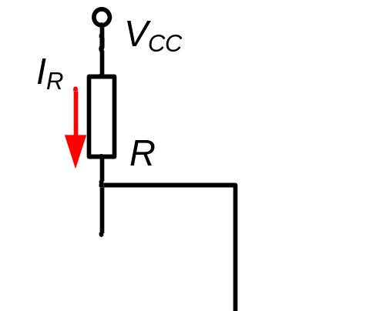
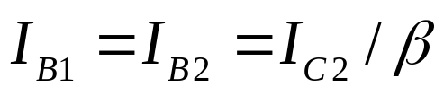
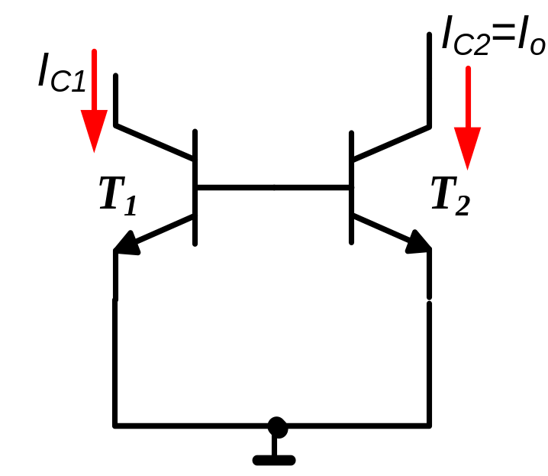
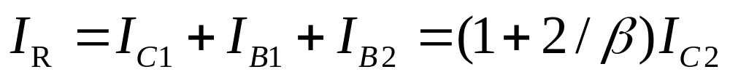
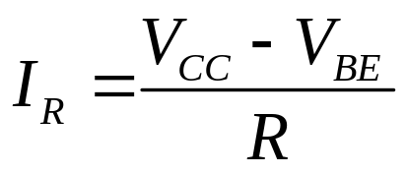
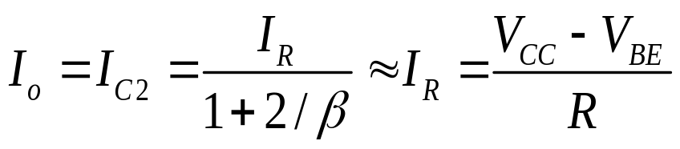
基本镜像电流源
T₁、T₂性能参数完全相同
又 V_{BE1}＝V_{BE2}
则I_{C1}＝I_{C2}
称I_{O}是I_{R} 的镜像

Slide 3
基本镜像电流源电路的优点是结构简单，电路对称易集成，且具有一定的温度补偿作用。
它的缺点是输出电流I_{c2}受直流电源V_{CC}影响，当ß不够大时, I_{O}和I_{R}有差别 ，而且，若要求得到小的电流源时，电阻值将达兆欧级，集成电路无法实现。

Slide 4
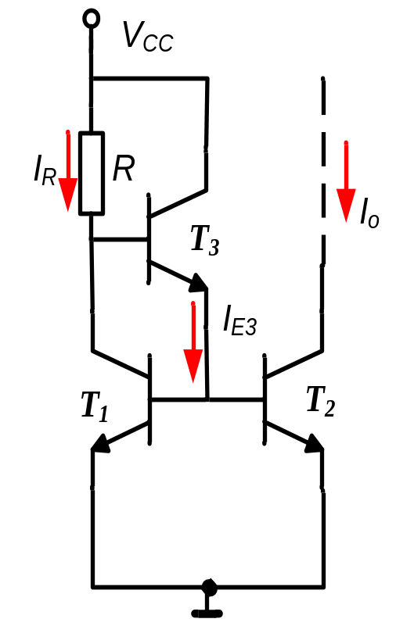
带缓冲级的镜像电流源
为了减小β的影响，可采用改进型电路，在这个电路中，将T₁管的集电极与基极之间的短路线用T₃管取代。

Slide 5
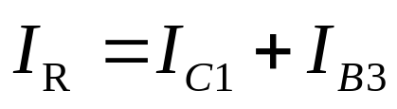
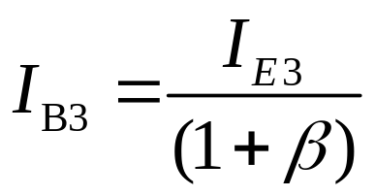
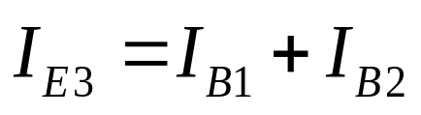

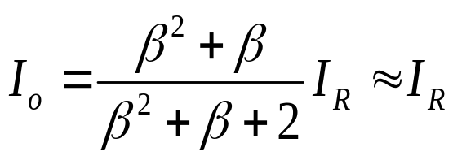
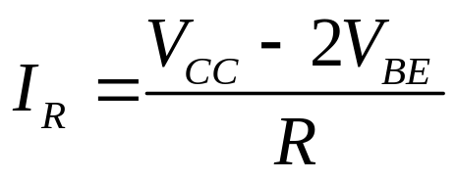
带缓冲级的镜像电流源

Slide 6
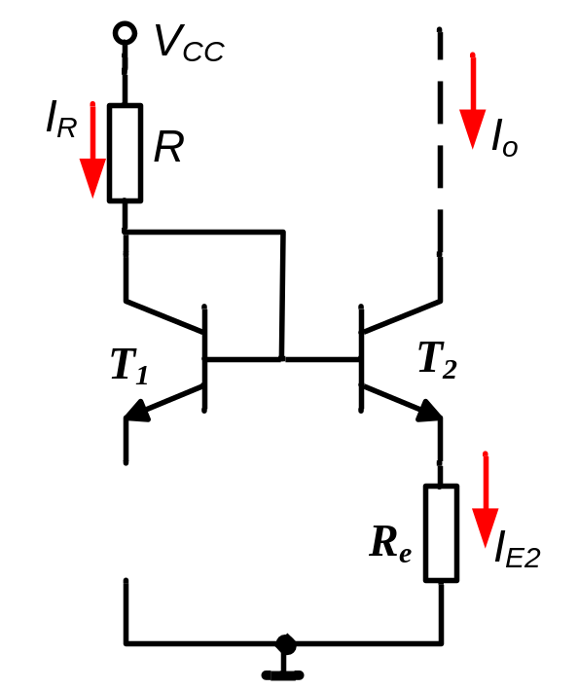
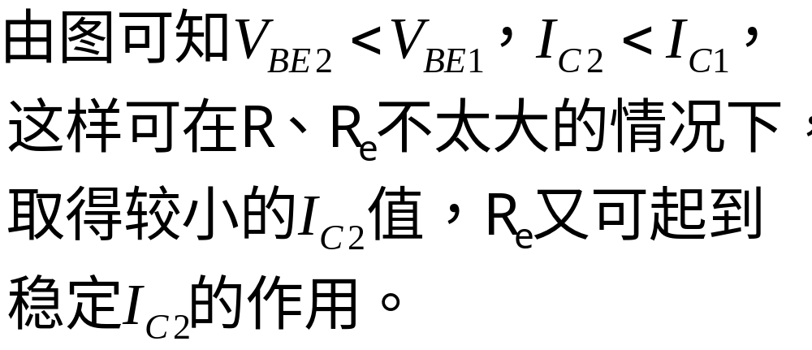
2. 微电流源
微电流源电路是在镜像电流源的基础上，在T₂的发射级上接一个电阻Re。

Slide 7
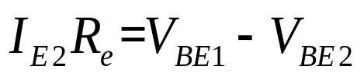
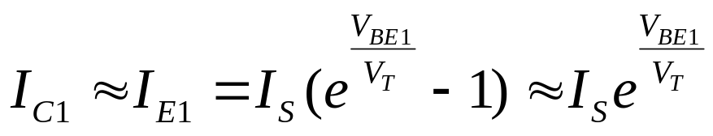
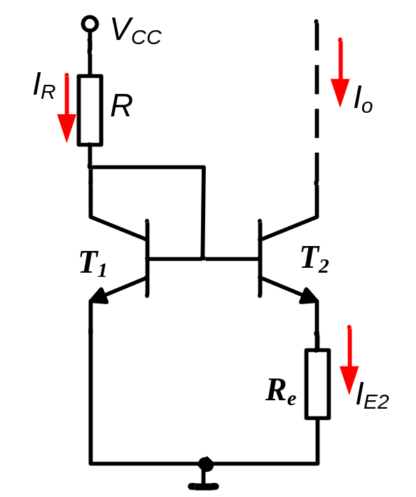
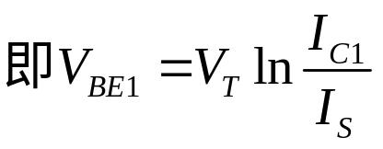
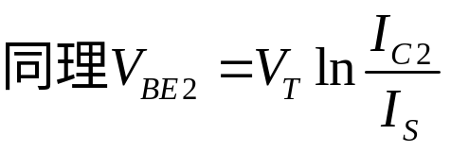
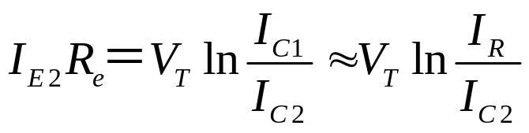
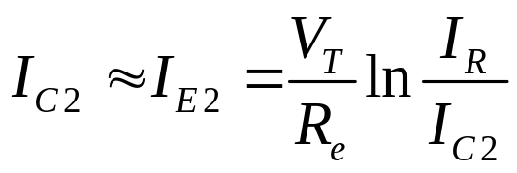
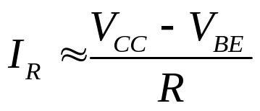
2. 微电流源

Slide 8
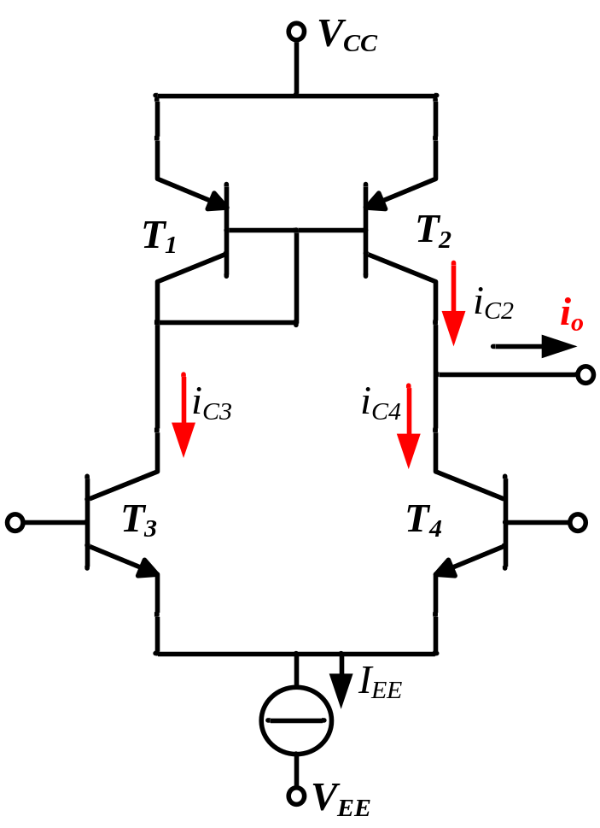
3.电流源的应用（有源负载）
电流源具有直流电阻小而交流电阻大的特点，在集成电路中作为负载使用，称为有源负载。

